Slide 1

A Invasão Oculta: Ransomware e Resiliência Cibernética
Desvendando um Caso Fictício de Ataque Cibernético em uma Empresa Europeia.

Slide 2
Agenda
01
02
Introdução ao Cenário
A Linha do Tempo do Ataque e Motivação
O contexto da empresa e as vulnerabilidades pré-existentes.
Detalhes das etapas e técnicas empregadas pelos invasores.
03
04
As Falhas Críticas
Lições Aprendidas
Análise das brechas que permitem a invasão.
Recomendações e estratégias para fortalecer a segurança.

Slide 3
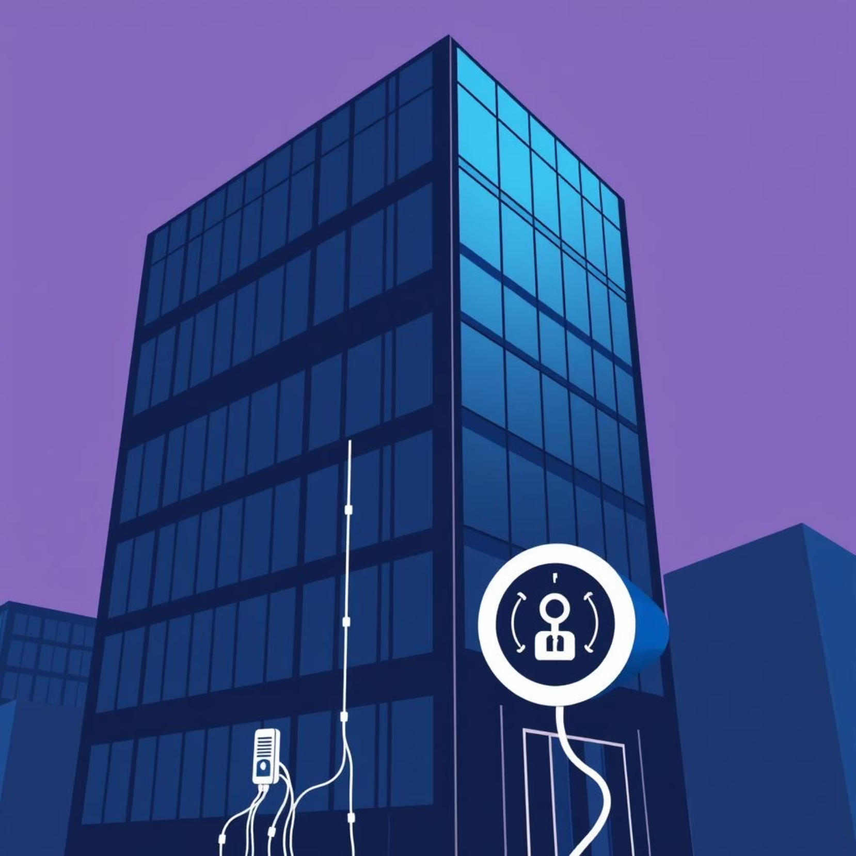
Cenário da Vítima: Vulnerabilidades Expostas
A empresa europeia, de porte médio, operava com uma infraestrutura de TI que, embora funcional, possuía pontos cegos críticos. A cultura de segurança interna era incipiente, priorizando a conveniência sobre a proteção.
Exposição de informações de funcionários em redes sociais.
Acesso a sites externos não confiáveis.
Falta de segmentação de rede.
Dispositivos IoT inseguros, como termostatos conectados.

Slide 4



Fase 1: Reconhecimento e Acesso Inicial
OSINT: Coleta de Dados
Injeção de I-frame Malicioso
Infecção de Funcionário
O atacante iniciou com OSINT, utilizando informações de funcionários e da empresa disponíveis publicamente para traçar perfis e identificar alvos vulneráveis. Dados de redes sociais foram cruciais.
Um funcionário, ao acessar o site comprometido, teve seu computador infectado. Esta foi a porta de entrada inicial para a rede corporativa.
Um site legítimo, mas com falhas de segurança, foi comprometido com a injeção de um i-frame malicioso. Este serviu como vetor para a próxima fase do ataque.

Slide 5
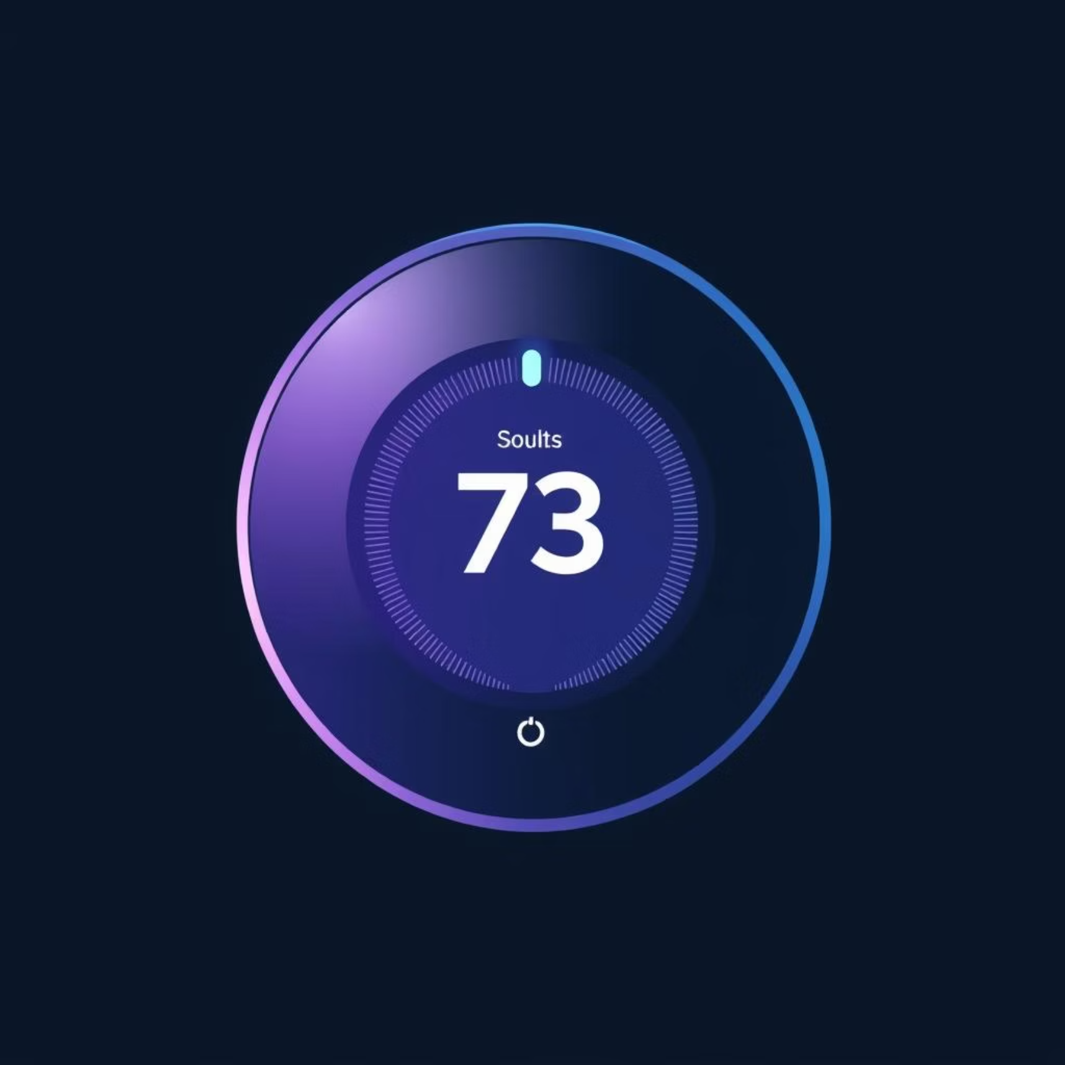
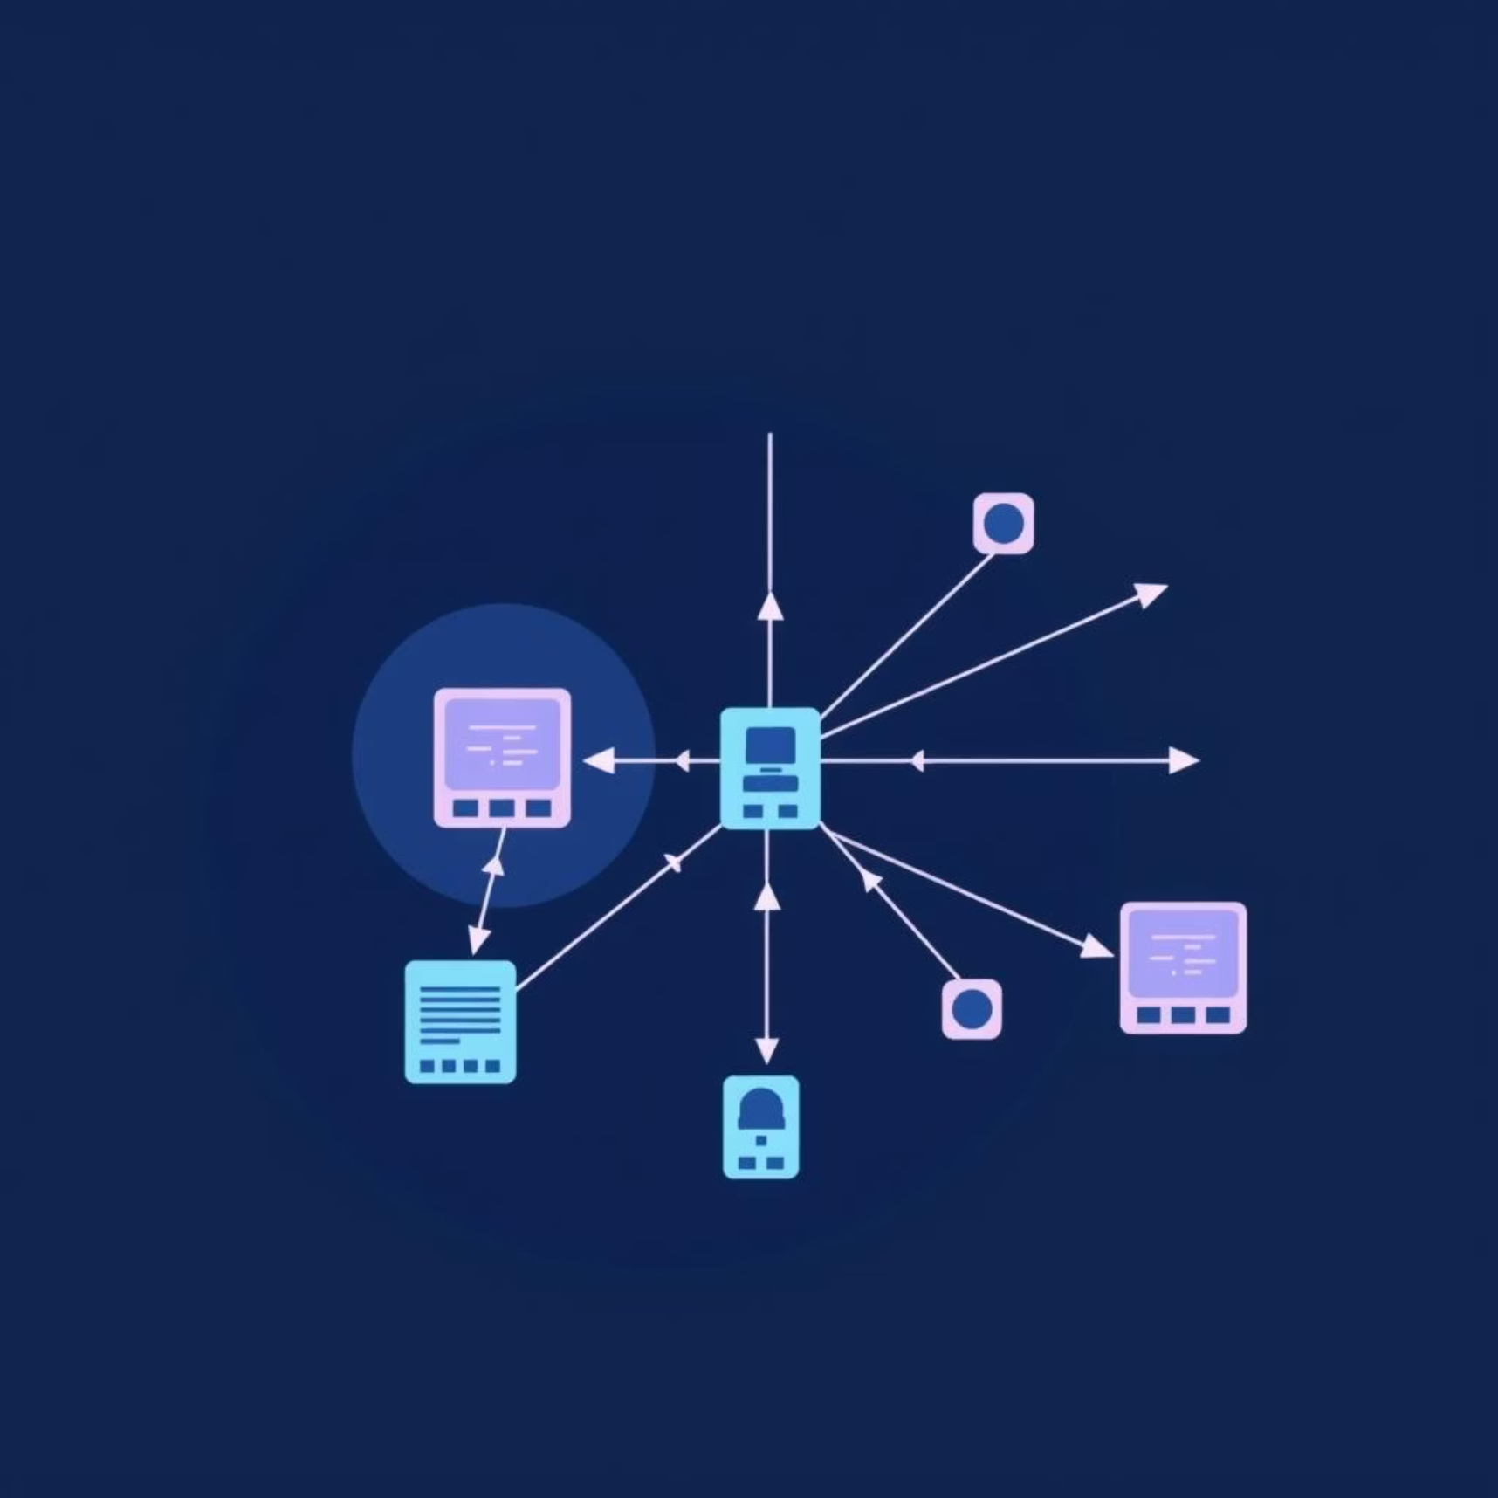
Fase 2: Movimento Lateral e Persistência
A Surpresa: IoT como Esconderijo
Exploração da Rede Interna
Para garantir persistência, o invasor utilizou um termostato conectado (IoT) como um ponto de acesso usando a senha padrão . Dispositivos IoT, frequentemente esquecidos na estratégia de segurança, provaram ser um elo fraco e um excelente local para ocultar-se.
Com acesso ao computador do funcionário, o atacante explorou a falta de segmentação da rede, movendo-se lateralmente entre os sistemas. O objetivo era mapear a infraestrutura e escalar privilégios.
Motivação
A motivação principal do ataque foi a ganância dos invasores, que buscavam explorar vulnerabilidades para obter lucro

Slide 6



Fase 3: O Ataque Final – Ransomware
Criptografia Massiva
Exclusão de Backups
A Exigência do Resgate
Uma vez com controle suficiente e persistência garantida, o ransomware foi ativado. Ele criptografou dados críticos em toda a rede da empresa, paralisando as operações.
Para intensificar a pressão e dificultar a recuperação, o invasor também buscou e excluiu os backups online e de rede, comprometendo a capacidade de restauração da empresa.
A tela dos computadores exibia uma mensagem: 75 Bitcoins, equivalente a milhões de Euros, para a descriptografia dos dados. A motivação era puramente financeira.

Slide 7

As Falhas Críticas que Possibilitaram a Invasão
Gestão de Vulnerabilidades Ineficaz
Conscientização de Segurança Baixa
Falta de escaneamento regular e correção de brechas, tanto em sistemas tradicionais quanto em dispositivos IoT.
Funcionários não treinados para identificar e reportar ameaças como phishing ou sites comprometidos.
Arquitetura de Rede Fragilizada
Estratégia de Backup Deficiente
Ausência de segmentação de rede permitiu o movimento lateral irrestrito após o acesso inicial.
Backups não isolados ou imutáveis, tornando-os vulneráveis à exclusão pelos atacantes.

Slide 8
Lições Aprendidas: Fortalecendo a Resiliência Cibernética
Segurança 360°
Treinamento Continuo
Testes de Penetração e Varreduras
Implementar uma estratégia de segurança holística, que contemple desde a educação do usuário até a proteção de dispositivos IoT e segmentação de rede.
Capacitar funcionários para serem a primeira linha de defesa, reconhecendo e evitando ameaças comuns como engenharia social.
Realizar pentests e varreduras de vulnerabilidades regularmente para identificar e corrigir falhas antes dos atacantes.

Slide 9



Lições Aprendidas: Fortalecendo a Resiliência Cibernética
Segmentação de Rede
Backups Imutáveis e Off-site
Plano de Resposta a Incidentes
Dividir a rede em zonas isoladas minimiza o impacto de um acesso inicial, contendo o movimento lateral dos atacantes.
Garantir que os backups sejam protegidos contra exclusão e mantidos em locais seguros e desconectados da rede principal.
Ter um plano claro e testado para reagir rapidamente a incidentes, minimizando danos e acelerando a recuperação.

Slide 10

Bruno de Oliveira Santos - 8232235123
Guilherme Dourado Nascimento - 825116419
Felipe Pereira do Nascimento - 825126069
Kauane Sandes Brandão - 825113309
Stephanny Ramos Rodrigues -825123391
Pedro Miranda Rabelo - 825243591

